Slide 1
Diagramme de cas d’utilisation
Hasna Hocini

Slide 2
Introduction
Recueillir
Analyser
Organiser
Les besoins

Slide 3
importance de bien recueillir les besoins
Discussions approfondies
Utiliser les documents produits à propos du sujet (rapports techniques, étude de marché…)
Étudier toutes les procédures administratives des fonctions de l’entreprise qui seront prises en charge par le système.
Concepteur de logiciel
Ai-je toutes les connaissances et les informations pour définir ce que doit faire le système ?

Slide 4
Diagramme de cas d’utilisation
Permet de recenser les grandes fonctionnalités d’un système et leurs déclencheurs.

Slide 5
Le système
Modélisé comme une boîte noire (un rectangle avec un nom)
Est un ensemble de cas d’utilisation
Contient
Les cas d’utilisation
Mais PAS les acteurs

Slide 6
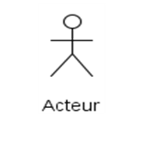
Les déclencheurs (Acteurs)
Définition :
Les acteurs sont à l’extérieur du système ; ils modélisent tout ce qui interagit avec lui.
Un acteur se représente par un petit bonhomme ayant son nom inscrit dessous.

Slide 7
Les déclencheurs (Acteurs)
Acteurs sont les utilisateurs : rôles.
Exemple : Comptable
Plusieurs personnes peuvent avoir le même rôle → un seul acteur
Une même personne physique : peut jouer des rôles différents vis-à-vis du système.

Slide 8
Acteurs
Des périphériques manipulés par le système (imprimantes, robots…) ;
Des logiciels déjà disponibles à intégrer dans le projet ;
Des systèmes informatiques externes au système mais qui interagissent avec lui, etc.

Slide 9
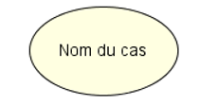
Les fonctionnalité
Un cas d’utilisation est une manière spécifique d’utiliser un système par des agents externes.

Slide 10
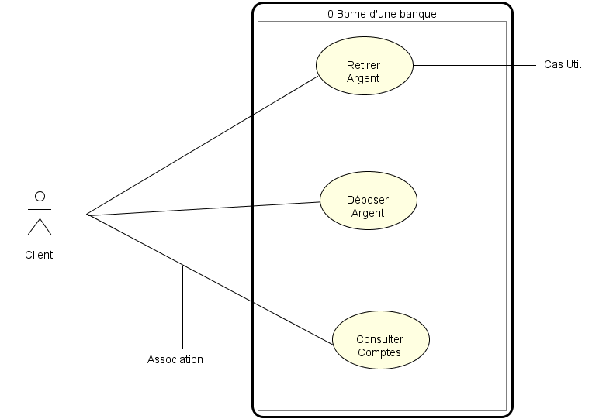
Exemple de cas d’utilisation

Slide 11
Relations entre cas d’utilisation
UML
les dépendances et la généralisation/spécialisation.

Slide 12
Dépendances
Deux types :
Les dépendances par inclusion (include)
Les dépendances par extension (extend).
Flèche pointillée. Le type de dépendance (stéréotype) est souvent ajouté au-dessus du trait.
Le stéréotype "inclut" : inclusion.
Le stéréotype "étend" : extension.

Slide 13
La relation d’inclusion
Un cas A est inclus dans un cas B
Le comportement décrit par le cas A est inclus dans le comportement du cas B
Le cas B dépend de A. Cette dépendance est symbolisée par le stéréotype inclut.
Décomposer un cas complexe en sous cas plus simples.
Exemple : l’accès aux informations d’un compte bancaire inclut nécessairement une phase d’authentification avec un mot de passe.

Slide 14
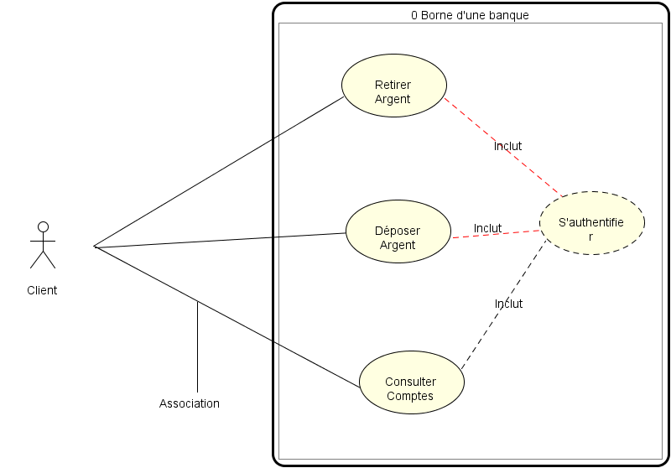
Exemple d’inclusion

Slide 15
Les relations d’extension
Si le comportement du cas B peut être étendu par le comportement du cas A, on dit alors que A étend B.
souvent soumise à condition. Graphiquement, la condition est exprimée sous la forme d’une note.
Exemple d’une banque où la vérification du solde du compte n’intervient que si la somme d’argent à retirer dépasse 20 $.

Slide 16
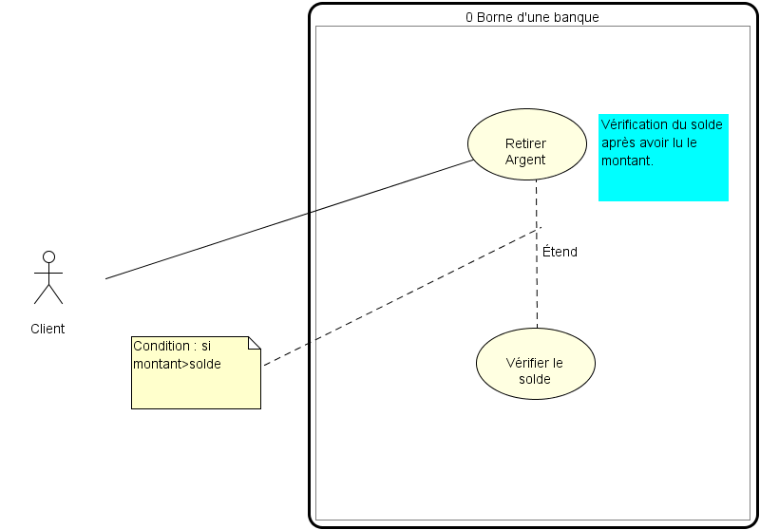
Les relations d’extension

Slide 17
Relations de généralisation
Un cas A est une généralisation d’un cas B si B est un cas particulier de A.
Exemple : La consultation d’un compte bancaire via Internet → un cas particulier de la consultation : concept d’héritage dans les langages orientés objet.

Slide 18
Relations entre acteurs
généralisation : un acteur A est une généralisation d’un acteur B
L’acteur A peut-être substitué par l’acteur B
Tous les cas d’utilisation accessibles à A le sont aussi à B, mais l’inverse n’est pas vrai.
Exemple :
Le directeur des ventes est un préposé aux commandes avec un pouvoir supplémentaire
En plus de pouvoir passer et suivre une commande, il peut gérer le stock.
Le préposé aux commandes ne peut pas gérer le stock.
Le symbole utilisé : une flèche en traits pleins dont la pointe est un triangle fermé. La flèche pointe vers l’acteur le plus général.

Slide 19
Relations entre acteurs
généralisation : un acteur A est une généralisation d’un acteur B
L’acteur A peut-être substitué par l’acteur B
Tous les cas d’utilisation accessibles à A le sont aussi à B, mais l’inverse n’est pas vrai.
Exemple :
Le directeur des ventes est un préposé aux commandes avec un pouvoir supplémentaire
En plus de pouvoir passer et suivre une commande, il peut gérer le stock.
Le préposé aux commandes ne peut pas gérer le stock.
Le symbole utilisé : une flèche en traits pleins dont la pointe est un triangle fermé. La flèche pointe vers l’acteur le plus général.

Slide 20
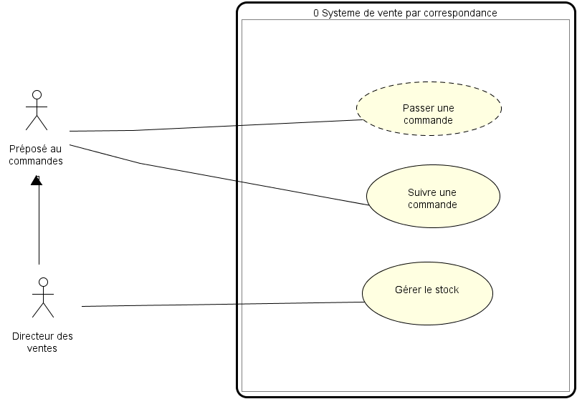
Relations entre acteurs

